Slide 1
Melhoria da atenção à saúde de gestantes e puérperas na UBS/ESF Pedreira em Santa Cruz do Sul/RS
Universidade Aberta do SUS- UNASUS
Universidade Federal de Pelotas
Especialização em Saúde da Família
Aluno: YORDANKA MALDONADO PONS
Orientador: DEISON FERNANDO FREDERICO
Pelotas - 2015

Slide 2
Introdução
A atenção à saúde para um pré-natal e puerpério de qualidade e humanizado é fundamental para a saúde materna e neonatal, principalmente na atenção primária à saúde.
Apesar da ampliação na cobertura do pré-natal, a análise dos dados disponíveis demonstra comprometimento da qualidade deste atendimento
(Ministério da Saúde, 2013)

Slide 3
Município SANTA CRUZ DO SUL
Está localizado na encosta inferior nordeste do Rio Grande do Sul, a 155 km de Porto Alegre.
Tem um a população de urbana de 119 997 habitantes
Atualmente conta com 12 UBS, deles 11 são ESF e 1 do modelo tradicional.

Slide 4
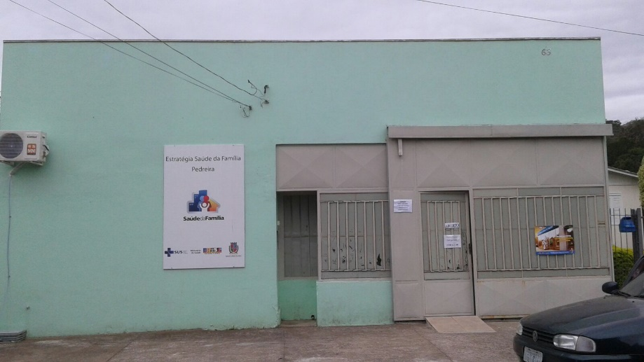
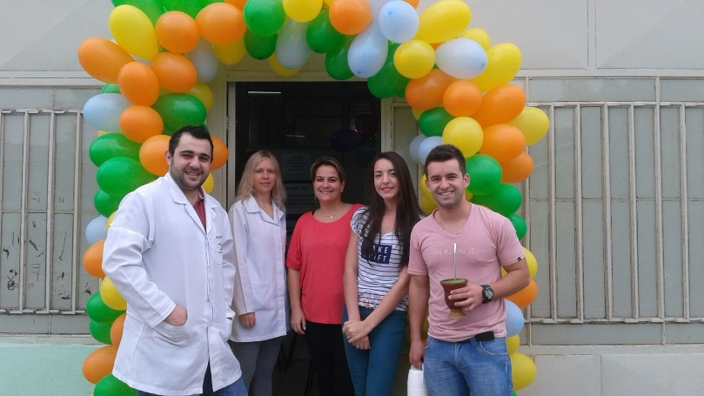
ESF-PEDREIRA
A equipe está composta por doutoras, uma do programa do PROVAB, e eu, do PMMB; 1 enfermeira, duas técnicas de enfermagem, uma odontóloga, uma auxiliar de consultório dentário e seis agentes de saúde.
1126 famílias que conformam uma população total de 3655 pessoas.

Slide 5
Antes da Intervenção
O número real de gestantes e puérperas na minha área é desconhecido,
cobertura deste programa. Representado por um 50%.
Puerpério focalizado à primeira consulta.

Slide 6
OBJETIVO GERAL
Melhorar a atenção à saúde de gestantes e puérperas na UBS/ESF Pedreira em Santa Cruz do Sol, Rio Grande do Sul.

Slide 7
METODOLOGIA
A intervenção na atenção à saúde do pré-natal e puerpério teve uma duração de 16 semanas
O trabalho foi desenvolvido dentro dos quatro eixos pedagógicos:
Avaliação e monitoramento das ações,
Organização e gestão do serviço,
Engajamento público
Qualificação da prática clínica

Slide 8
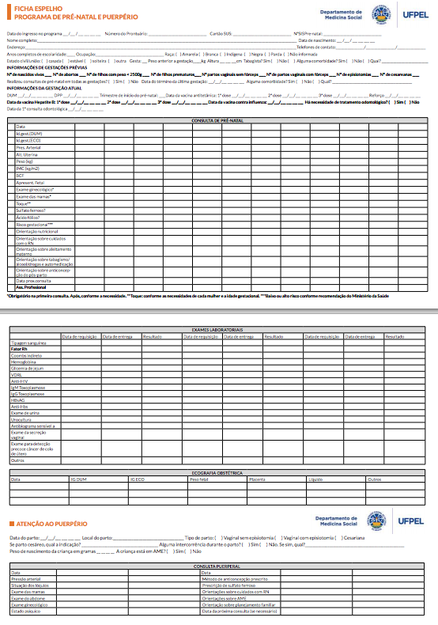
METODOLOGIA

Slide 9
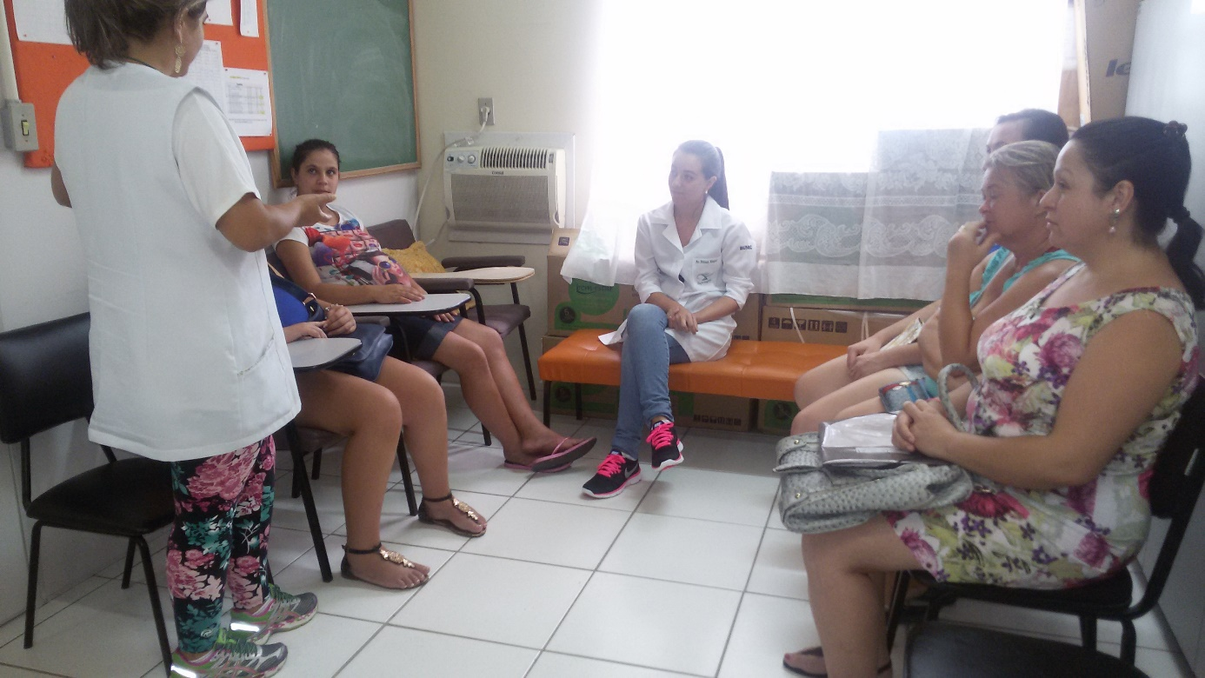
METODOLOGIA
Atividades de grupo com a enfermeira da Unidade e a Nutricionista do NASF.

Slide 10
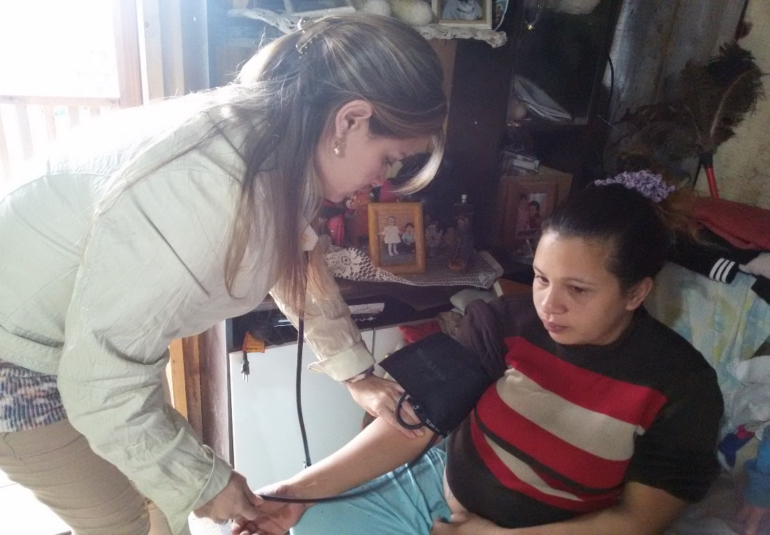
METODOLOGIA
Atendimento direto as grávidas em consulta e nas visitas domiciliares.

Slide 11
Resultados
Objetivo específico 1: Ampliar a cobertura da atenção pré-natal
Meta 1.1. Alcançar 100 % de cobertura das gestantes e puérperas da área de abrangência da equipe, cadastradas no Programa de Pré-natal da unidade de saúde
1º mês – 29,7% (11 gestantes)
2º mês – 48,6% (18 gestantes)
3º mês – 86,5% (32 gestantes)
4º mês - 100% (37 gestantes)
Gráfico 1: Proporção de gestantes cadastradas no Programa de Pré-natal e Puerpério

Slide 12
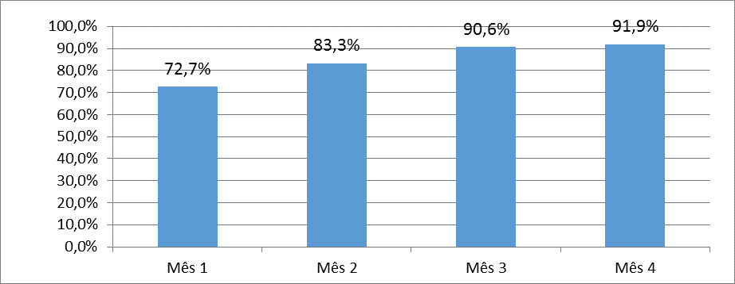
Resultados
Objetivo específico 2: Melhorar a qualidade da atenção as gestantes e puérperas da área de abrangência.
Meta 2.1: Garantir a 100% das gestantes o ingresso no Programa de Pré-natal no primeiro trimestre de gestação.
1º mês – 72,8% (8 gestantes)
2º mês – 83,3% (15 gestantes)
3º mês – 90,6% (29 gestantes)
4º mês – 91,9% (34 gestantes)
Gráfico 2. Proporção de gestante com ingresso no primeiro trimestre da gestação.

Slide 13
Resultados
Meta 2.2: Realizar pelo menos um exame ginecológico por trimestre em 100% das gestantes.
1º mês – 72,7% (8 gestantes)
2º mês – 100% (37 gestantes)
3º mês – 100% (37 gestantes)
4º mês – 100% (37 gestantes)
Gráfico 3. Proporção de gestante com, pelo menos, um exame ginecológico por trimestre.

Slide 14
Resultados
Meta 2.3. Realizar pelo menos um exame de mamas em 100% das gestantes.
1º mês – 72,7% (8 gestantes)
2º mês – 100% (37 gestantes)
3º mês – 100% (37 gestantes)
4º mês – 100% (37 gestantes)
Gráfico 4. Proporção de gestantes com, pelo menos, um exame das mamas durante o pré-natal.

Slide 15
Resultados
Meta 2.4. Garantir a 100% das gestantes a solicitação de exames laboratoriais de acordo com protocolo
Ao longo da intervenção foi feita a solicitação dos exames complementares indicados no Protocolo de atenção pré-natal disponibilizados pelo Ministério da Saúde as 37 gestantes que participaram do projeto, logrando um 100% de cumprimento do indicador
Meta 2.5. Garantir a 100% das gestantes a prescrição de sulfato ferroso e ácido fólico conforme protocolo.
Conforme ao protocolo as 37 gestantes receberem a prescrição e administração de sulfato ferroso e ácido fólico, logrando um 100% de cumprimento do indicador.

Slide 16
Resultados
Meta 2.6. Garantir que 100% das gestantes estejam com vacina antitetânica em dia
1º mês – 90,9% (10 gestantes)
2º mês – 77,8% (14 gestantes)
3º mês – 87,5% (28 gestantes)
4º mês – 100% (37 gestantes)
Gráfico 5. Proporção de gestantes com vacina antitetânica em dia

Slide 17
Resultados
Meta 2.7. Garantir que 100% das gestantes estejam com vacina contra hepatite B em dia
1º mês – 81,8% (9 gestantes)
2º mês – 66,7% (12 gestantes)
3º mês – 81,3% (26 gestantes)
4º mês – 100% (37 gestantes)
Gráfico 6. Proporção de gestantes com vacina contra hepatites B em dia.

Slide 18
Resultados
Meta 2.8. Realizar avaliação da necessidade de atendimento odontológico em 100% das gestantes durante o pré-natal.
Em todas as consultas feitas as 37 usuários que participaram do projeto foi avaliada a necessidade de atendimento odontológico. Ao longo da intervenção o cumprimento do indicador foi de um 100%.

Slide 19
Resultados
Meta 2.9. Garantir a primeira consulta odontológica programática para 100% das gestantes cadastradas
1º mês – 0% (0 gestantes)
2º mês – 27,3% (5 gestantes)
3º mês – 100% ( 32gestantes)
4º mês – 100% (37 gestantes)
Gráfico 7. Proporção de gestantes com primeira consulta odontológica programática.
.

Slide 20
Resultados
Objetivo específico 3. Melhorar a adesão ao pré-natal.
Meta 3.1.Realizar busca ativa de 100% das gestantes faltosas às consultas de pré-natal.
1º mês – 100% (3 gestantes)
2º mês – 100% (1 gestantes)
3º mês – 0% ( 0 gestantes)
4º mês – 0% (0 gestantes)
Gráfico 8. Proporção de gestantes faltosas a consultas que receberem busca ativa

Slide 21
Resultados
Objetivo específico 4. Melhorar o registro do programa de pré-natal
Meta 4.1. Manter registro na ficha de acompanhamento/espelho de pré-natal em 100% das gestantes
100% das gestantes com os registros atualizados na ficha espelho.

Slide 22
Resultados
Objetivo específico 5. Realizar avaliação de risco
Meta 5.1. Avaliar risco gestacional em 100% das gestantes.
Ao longo da intervenção 100% as gestantes foram avaliadas em quanto ao risco gestacional.

Slide 23
Resultados
Objetivo específico 6.Promover a saúde no pré-natal
Meta 6.1. Garantir a 100% das gestantes orientação nutricional durante a gestação.
100% das gestantes com orientação nutricional
Meta 6.2. Promover o aleitamento materno junto a 100% das gestantes.
100% das gestantes receberem orientações sobre o aleitamento materno

Slide 24
Resultados
Meta 6.3. Orientar 100% das gestantes sobre os cuidados com o recém-nascido
100% das gestantes com orientações sobre os cuidados gerais do recém-nascido em todos os meses.
Meta 6.4. Orientar 100% das gestantes sobre anticoncepção após o parto.
100 % das gestantes com orientações sobre anticoncepção após o parto durante as 16 semanas

Slide 25
Resultados
Meta 6.5. Orientar 100% das gestantes sobre os riscos do tabagismo e do uso de álcool e drogas na gestação
100% das gestantes com orientação sobre os riscos do tabagismo e do uso de álcool e drogas na gestação
Meta 6.6. Orientar 100% das gestantes sobre higiene bucal.
100% das gestantes orientadas sobre higiene bucal durantes as 16 semanas da intervenção.

Slide 26
Resultados
PUERPÉRIO:
Objetivo específico 1. Ampliar a cobertura da atenção pré-natal
Meta 1.1. Alcançar 100 % de cobertura das gestantes e puérperas da área de abrangência da equipe, cadastradas no Programa de Pré-natal da unidade de saúde
No atendimento ao puerpério, não tivemos uma cifra como estimativa, só realizamos as atividades nas puérperas que foram cadastradas no período da intervenção.
1º mês – 4 novas puérperas cadastradas ( total-4)
2º mês – 4 novas puérperas cadastradas (total-8)
3º mês – 5 novas puérperas cadastradas (total-13)
4º mês – 1 nova puérpera cadastrada (total-14)

Slide 27
Resultados
Objetivo específico 2. Melhorar a qualidade da atenção às puérperas na Unidade de Saúde
Meta 2.1. Examinar as mamas em 100% das puérperas cadastradas no Programa
100% das puérperas com exame de mamas realizado todos os meses
Meta 2.2. Examinar o abdome em 100% das puérperas cadastradas no Programa
100% das puérperas com abdome examinado todos os meses

Slide 28
Resultados
Meta 2.3. Realizar exame ginecológico em 100% das puérperas cadastradas no Programa
100% das puérperas exame ginecológico durante a intervenção.
Meta 2.4. Avaliar o estado psíquico em 100% das puérperas cadastradas no Programa
100% das puérperas com estado psíquico avaliado durante a intervenção.

Slide 29
Resultados
Meta 2.5. Avaliar intercorrências em100% das puérperas cadastradas no Programa
100% das puérperas com avaliação para intercorrências durante a intervenção.
Meta 2.6. Prescrever a 100% das puérperas um dos métodos de anticoncepção
100% das puérperas com métodos de anticoncepção prescritos durante a intervenção.

Slide 30
Resultados
Objetivo específico 3.
Melhorar a adesão das mães ao puerpério
Meta 3.1. Realizar busca ativa em 100% das puérperas que não realizaram a consulta de puerpério até 30 dias após o parto
O indicador deste ponto foi sempre de 0 usuário para um 0%.

Slide 31
Resultados
Objetivo especifico 4.
Melhorar o registro das informações
Meta 4.1. Manter registro na ficha de acompanhamento do Programa 100% das puérperas.
O Indicador de puérperas com registro na ficha de acompanhamento do Programa foi cumprido em um 100% em todos os meses.

Slide 32
Resultados
Objetivo específico 5.
Promover a saúde das puérperas
Meta 5.1. Orientar 100% das puérperas cadastradas no Programa sobre os cuidados do recém-nascido
100% das puérperas com orientações sobre os cuidados gerais do recém-nascido todos os meses.

Slide 33
Resultados
Meta 5.2. Orientar 100% das puérperas cadastradas no Programa sobre aleitamento materno exclusivo
100% das puérperas com orientações sobre aleitamento materno exclusivo
Meta 5.3. Orientar 100% das puérperas cadastradas no Programa sobre planejamento familiar
100% das puérperas com orientações sobre planejamento familiar

Slide 34
Discussão
A cobertura do atendimento pré-natal da nossa área de abrangência aumentou, o mesmo aconteceu para o atendimento ao puerpério
A qualidade do atendimento pré-natal e o puerpério melhorou consideravelmente, realizando nas consultas procedimentos imprescindíveis do exame físico como o exame ginecológico, exame de mama e do abdome na avaliação de uma grávida e puérpera respetivamente.
As atividades de promoção de saúde em quanto ao Programa de Atenção pré-natal e puerpério, aumentarem dentro e fora da unidade.
Foi resgatado o reencontro com as lideranças da comunidade
As atividades de grupo as gestantes aumentarem, melhorando a qualidade das mesmas com a participação de outros profissionais da saúde do município.

Slide 35
Discussão
O atendimento odontológico melhorou em quanto a qualidade e quantidade, assim como o aumento das consultas e atendimento em general a este grupo da população
Assistência das puérperas ao posto imediatamente depois do parto.
Melhoras da preparação profissional com as capacitações a equipe.
Repercussão positiva a outros atendimentos como puericultura e a saúde sexual e reprodutiva da mulher em idade fértil.
Melhoras das planificações das atividades do serviço nas reuniões de equipe.

Slide 36
Discussão
Incorporação desta intervenção na rotina do serviço.
Comunidade mais educada e informada sobre a realização deste atendimento na unidade.
Aumento das vistas domiciliares as gestantes e puérperas regularmente
Seria ideal implementar de caráter obrigatório a assistência as consultas dos parceiros ao menos na primeira consulta assim como a realização dos testes de Sífilis e HIV ao menos no primeiro trimestre.
A intervenção realizada durante um período 16 semanas na minha unidade, alcançou resultados positivos em todos os sentidos pelos quais se trabalhou, trazendo melhoras na qualidade da atenção as grávidas e puérperas da nossa população.

Slide 37
Reflexão Crítica Sobre o Processo de Aprendizagem
As expectativas foram superadas, a especialização tinha uma abordagem muito mais ampla e rica do que imaginava inicialmente.
Interação e companhia dos colegas e dos professores orientadores.
Compartilhei aprendizados com a equipe, trouxe para os fóruns considerações e dúvidas dos membros das equipes, compartilhei experiências.
Envolvermos toda a equipe da unidade para poder traçar estratégias que respondam as necessidades

Slide 38
Reflexão crítica sobre o processo de aprendizagem
Foi de grande importância estudar com profundidade os protocolos de atendimento estabelecidos pelo MS para SUS,
À medida que o curso foi avançando o desenvolvimento no trabalho foi cada dia mais estratégico, seguindo os princípios do SUS (Universalidade, Equidade e Integralidade da atenção à saúde) com maior preocupação e acompanhamento nos usuários.
Com ajuda dos gestores e da comunidade, terminamos nossa intervenção e pretendemos melhorar cada vez mais.

Slide 39
MUITO OBRIGADA !!!! Contato: yuyabellmp@yahoo.es
YORDANKA MALDONADO PONS

